Slide 1





1
7
2
8
3
9
https://apps4health.eu/
4
Ενότητα 6 - Συνεδρία βιωματικής κατάρτισης (6.2)
Διατροφή και σχετικές εφαρμογές υγείας
10
5
11
6
Με τη συγχρηματοδότηση της Ευρωπαϊκής Ένωσης. Οι απόψεις και οι γνώμες που διατυπώνονται εκφράζουν αποκλειστικά τις απόψεις των συντακτών και δεν αντιπροσωπεύουν κατ’ ανάγκη τις απόψεις της Ευρωπαϊκής Ένωσης ή του Ευρωπαϊκού Εκτελεστικού Οργανισμού Εκπαίδευσης και Πολιτισμού (EACEA). Η Ευρωπαϊκή Ένωση και ο EACEA δεν μπορούν να θεωρηθούν υπεύθυνοι για τις εκφραζόμενες απόψεις.

Slide 2











Εταίροι
UNIVERSITAT DE VALENCIA
ΒΑΛΈΝΘΙΑ, ΙΣΠΑΝΊΑ
www.uv.es
PROLEPSIS
ΑΘΗΝΑ, ΕΛΛΑΔΑ
www.prolepsis.gr
WESTFALISCHE HOCHSCHULE GELSENKIRCHEN,
BOCHOLT, RECKLINGHAUSEN
GELSENKIRCHEN, ΓΕΡΜΑΝΊΑ
www.w-hs.de
OXFAM ITALIA INTERCULTURA
AREZZO, ΙΤΑΛΙΑ
www.oxfamitalia.org/
CONNEXIONS
ΑΘΗΝΑ, ΕΛΛΑΔΑ
www.connexions.gr
RESET
ΚΥΠΡΟΣ
www.resetcy.com
media k GmbH
Bad Mergentheim, ΓΕΡΜΑΝΙΑ
www.media-k.eu
COORDINA ORGANIZACIÓN DE EMPRESAS Y
RECURSOS HUMANOS, S.L.
ΒΑΛΈΝΘΙΑ, ΙΣΠΑΝΊΑ
coordina-oerh.com
AMSED
ΣΤΡΑΣΒΟΎΡΓΟ, ΓΑΛΛΊΑ
www.amsed.fr

Slide 3
Συνεδρία βιωματικής κατάρτισης: Περιεχόμενο
1. Συγκεκριμένα παραδείγματα εφαρμογών διατροφής
2. Υλοποίηση στην πραγματική ζωή - Εφαρμογή των στόχων SMART

Slide 4

Στόχοι
6
Διατροφή και σχετικές εφαρμογές υγείας
Να κατανοήσετε σε βάθος τη θεωρία και να την εφαρμόσει σε σχετικές εφαρμογές διατροφής.
Να κατανοήσετε σε βάθος τη χρησιμότητα των στόχων SMART και να εξοικειωθείτε με τη χρήση τους.
Να κατανοήσετε, μέσω πραγματικών σεναρίων και καταστάσεων, πώς οι εφαρμογές διατροφής μπορούν να επιτρέψουν την υιοθέτηση πιο υγιεινών διατροφικών συνηθειών και να βοηθήσουν την υγεία των ατόμων γενικότερα.
Πηγή: Freepik
Notes:
https://www. dshs.wa.gov/altsa/program-services/nutrition-education
Απόκτηση γενικών γνώσεων για τη διατροφή
Παροχή επαρκών γνώσεων και δεξιοτήτων που είναι απαραίτητες για κριτική σκέψη σχετικά με τη διατροφή και την υγεία, ώστε το άτομο να μπορεί να κάνει υγιεινές διατροφικές επιλογές από μια ολοένα και πιο πολύπλοκη προσφορά τροφίμων. ΤΡΟΠΟΠΟΙΗΣΕ ΤΟ

Slide 5
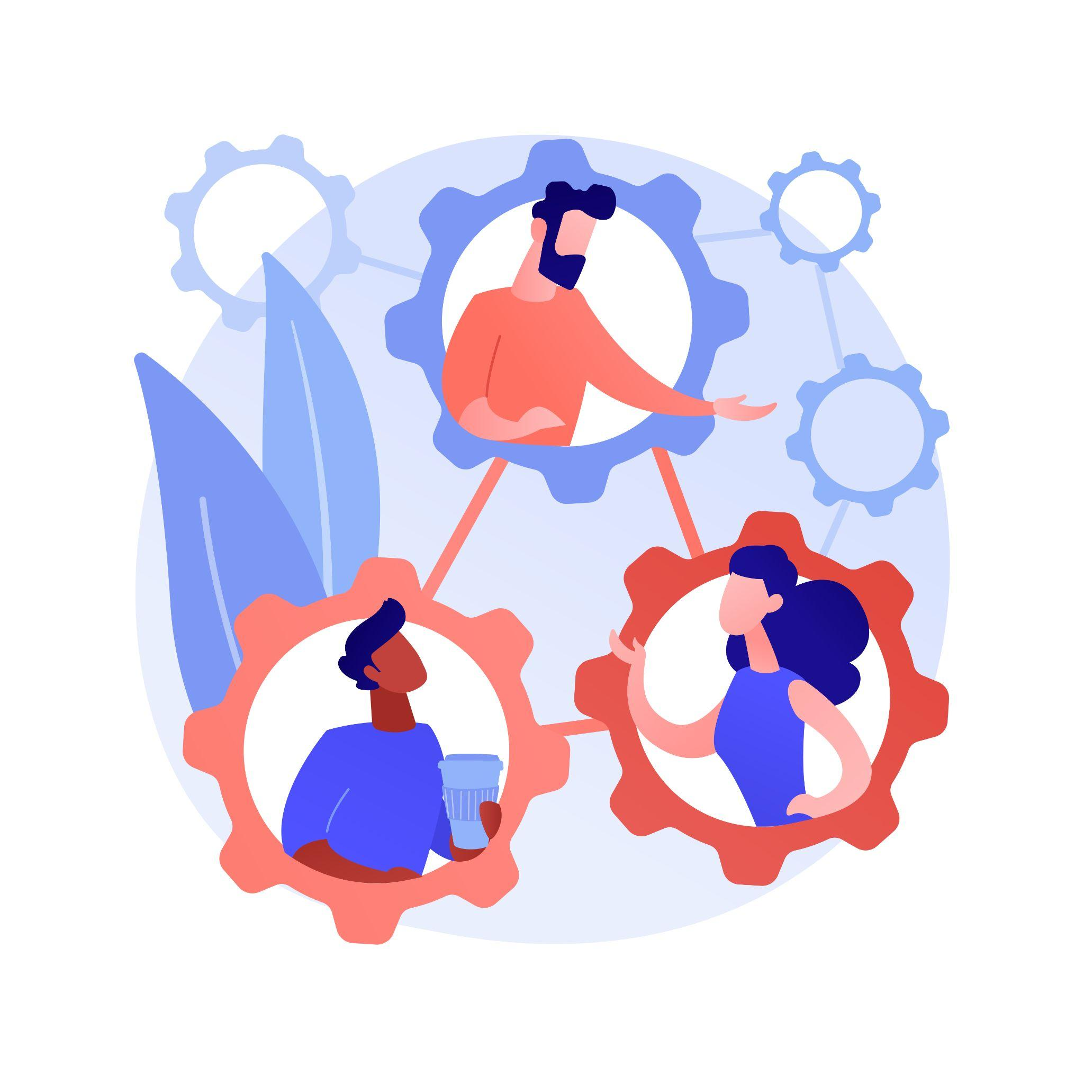
Ικανότητες
1
Διατροφή και σχετικές εφαρμογές υγείας
6
Να εξοπλίσει τους συμμετέχοντες με τις δεξιότητες που απαιτούνται για την αξιοποίηση των εφαρμογών διατροφής για την επίτευξη των στόχων που σχετίζονται με τη διατροφή.
Να ενισχύσει τις δεξιότητες που απαιτούνται για τη λήψη τεκμηριωμένων αποφάσεων σχετικά με την επιλογή, τη χρήση και την ενσωμάτωση των εφαρμογών στην καθημερινή διατροφή των συμμετεχόντων, εφόσον το επιθυμούν.
Πηγή: Freepik

Slide 6

6.2.1
Συγκεκριμένα παραδείγματα εφαρμογών διατροφής
Στόχοι
Να εξοικειωθείτε με τους πιο συνηθισμένους τύπους εφαρμογών διατροφής.
Να προσδιορίσετε και αν κατατάξετε τον τύπο, τα κύρια χαρακτηριστικά και τα τμήματα της εφαρμογής.
Να εξοικειωθείτε με τη χρήση μιας εφαρμογής για πρώτη φορά.
Πηγή: Freepik

Slide 7

Παράδειγμα 1:
YAZIO Fasting & Food Trucker (ελληνικά: ΥΑΖΙΟ - θερμιδομετρητής)
Μετρητής θερμίδων και εφαρμογή διαλειμματικής νηστείας που αποτελείται από 3 κύριες ενότητες:
Μετρητής θερμίδων: ημερολόγιο τροφίμων με στόχους θερμίδων, παρακολούθηση των θρεπτικών αξιών και των μακροθρεπτικών συστατικών, βάση δεδομένων τροφίμων, ενσωματωμένος σαρωτής γραμμωτού κώδικα, δημιουργία γευμάτων/προγραμμάτων γευμάτων, παρακολούθηση βημάτων/δραστηριοτήτων/συμπτωμάτων, παρακολούθηση νερού με υπενθυμίσεις κ.λπ.
Διαλειμματική νηστεία: χρονοδιακόπτης νηστείας, υπενθυμίσεις νηστείας και διατροφής, σχέδια διαλειμματικής νηστείας κ.λπ.
Συνταγές: νέες συνταγές κάθε εβδομάδα, συνταγές για συγκεκριμένες δίαιτες (π.χ. vegan), λειτουργία λίστας παντοπωλείου, λειτουργία μαγειρέματος για να ακολουθήσετε τις οδηγίες της συνταγής κ.λπ.

Slide 8
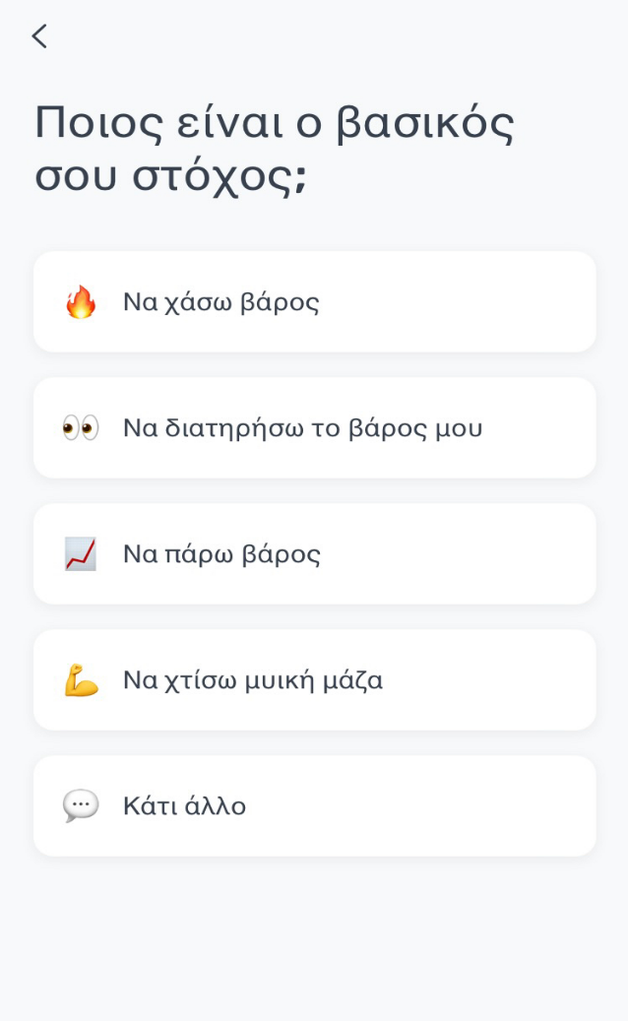
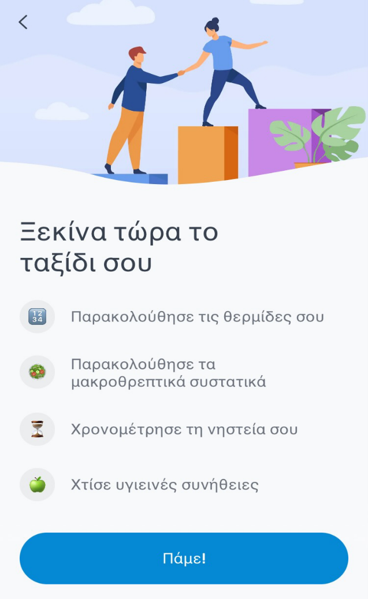
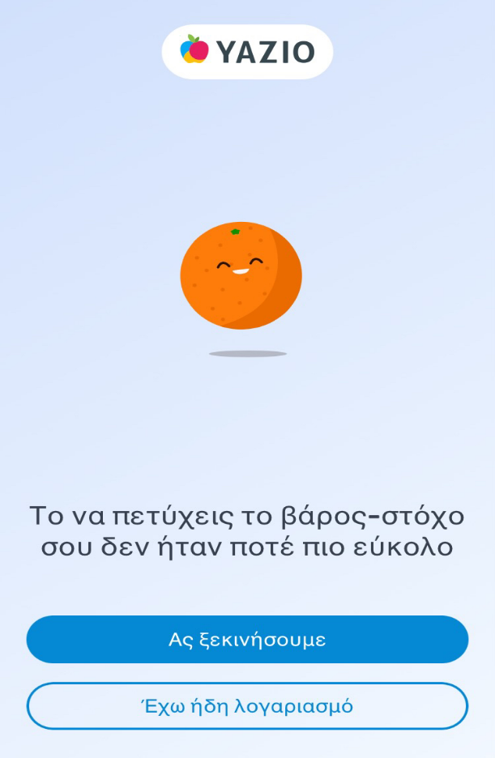
Η εικόνα που εμφανίζεται όταν ανοίγετε την εφαρμογή για 1st φορά, λέγοντας ότι η επίτευξη του βάρους-στόχου σας δεν ήταν ποτέ πιο εύκολη.
Κάντε κλικ στο μπλε κουμπί για να ξεκινήσετε το ταξίδι σας παρακολουθώντας τις θερμίδες και τα μακροθρεπτικά συστατικά, χρονομετρώντας τη νηστεία σας και δημιουργώντας υγιεινές συνήθειες.
1
2
3
4
5
Επιλέξτε τον κύριο στόχο σας
1 για απώλεια βάρους
2 για τη διατήρηση του βάρους
3 για αύξηση βάρους
4 για τη δημιουργία μυϊκής μάζας
5 για οτιδήποτε άλλο.

Slide 9
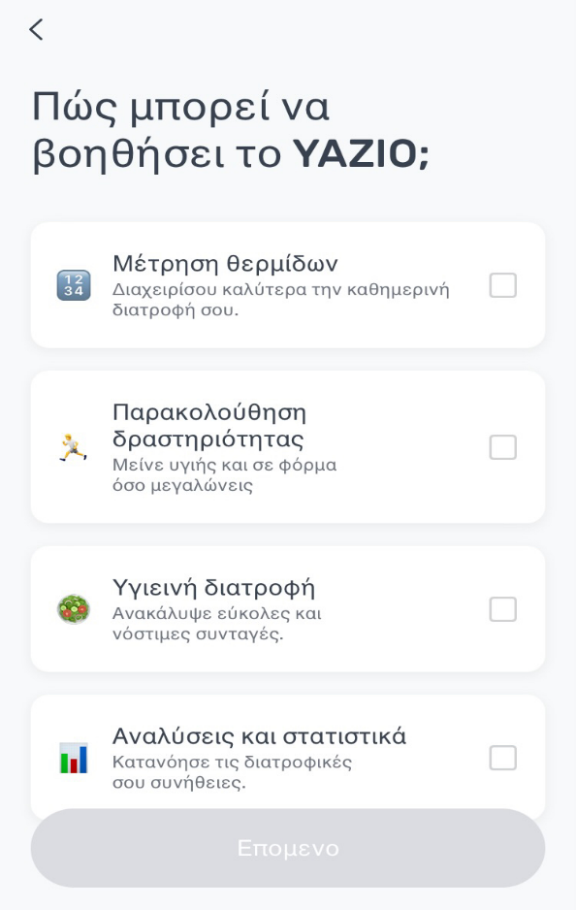
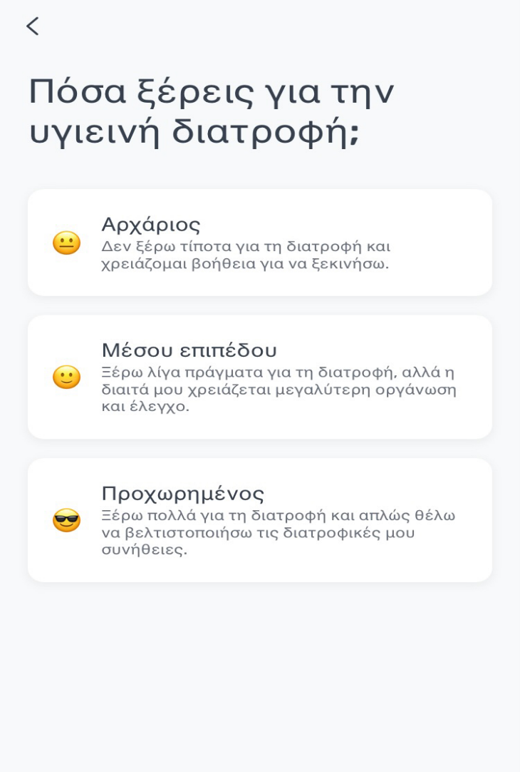
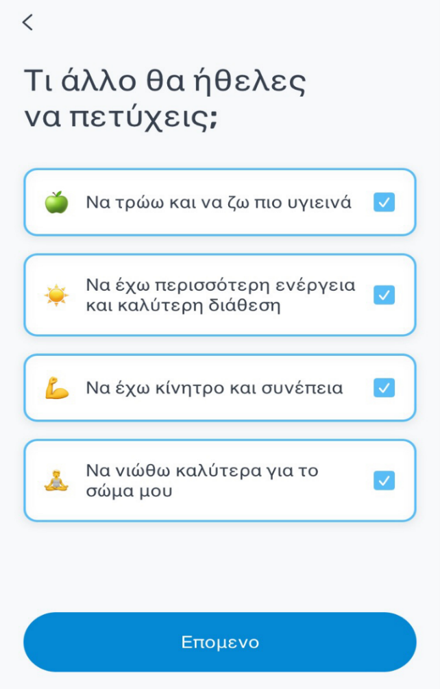
Αποφασίστε τι άλλο θέλετε να πετύχετε κάνοντας κλικ σε ένα ή περισσότερα
1 για υγιεινή διατροφή
2 για περισσότερη ενέργεια & καλύτερη διάθεση
3 για να έχετε κίνητρα
4 για να νιώθετε καλύτερα με το σώμα σας.
1
1
2
2
3
3
1
4
2
Επιλέξτε το επίπεδο των γνώσεών σας σχετικά με την υγιεινή διατροφή
1 για αρχάριους
2 για μεσαίου επιπέδου
3 για προχωρημένους
Επιλέξτε πώς θέλετε να σας βοηθήσει η εφαρμογή κάνοντας κλικ σε ένα ή περισσότερα
1 για την καταμέτρηση θερμίδων
2 για την παρακολούθηση της σωματικής δραστηριότητας
3 για υγιεινές συνταγές
4 για την παροχή αναλυτικών και στατιστικών στοιχείων.
3
4

Slide 10
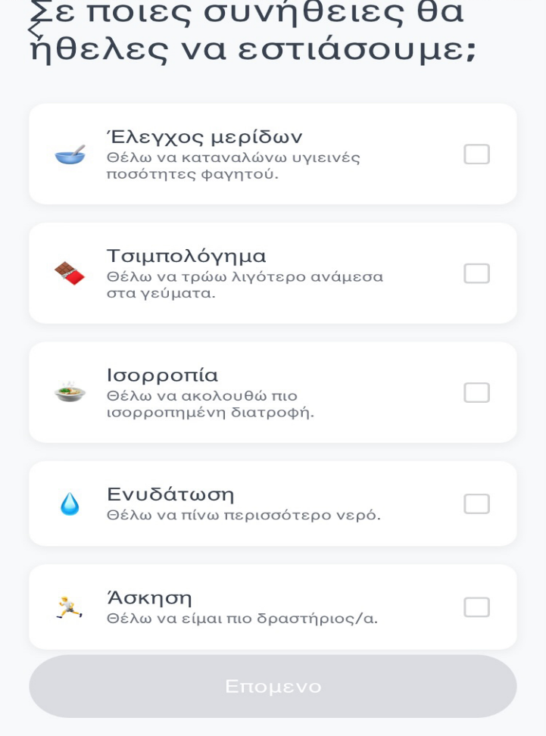
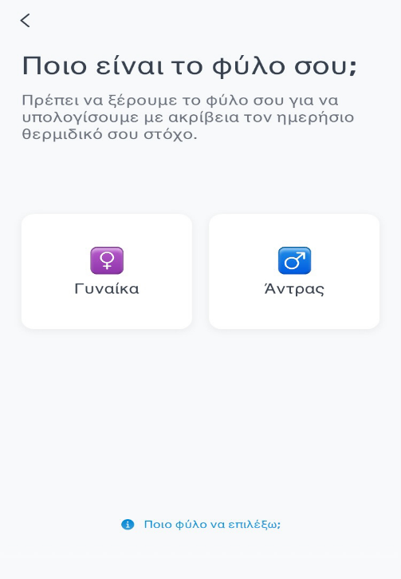
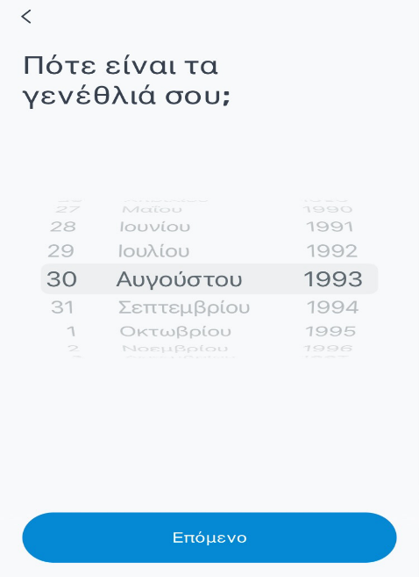
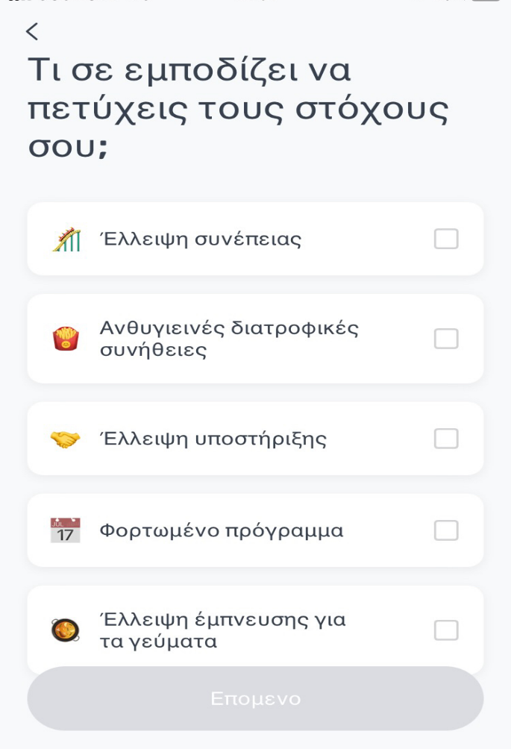
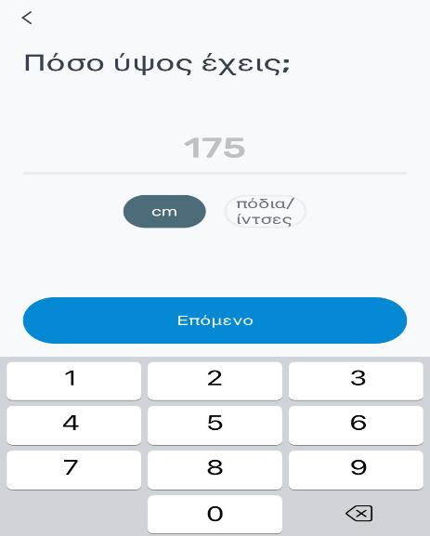
Επιλέξτε τους παράγοντες που σας εμποδίζουν να επιτύχετε τους στόχους σας:
1 για έλλειψη συνέπειας
2 για ανθυγιεινές διατροφικές συνήθειες
3 για έλλειψη υποστήριξης
4 για ένα πολυάσχολο πρόγραμμα
5 για έλλειψη έμπνευσης για την προετοιμασία των γευμάτων.
1
2
3
4
5
1
Επιλέξτε σε ποιες συνήθειες θέλετε να εστιάσετε κάνοντας κλικ σε μία ή περισσότερες:
1 για τον έλεγχο του μεγέθους των μερίδων
2 για την αποφυγή του τσιμπολογήματος
3 για ισορροπημένη διατροφή
4 για ενυδάτωση
5 για γυμναστική και άσκηση.
2
Εισάγετε την ημερομηνία γέννησης, το ύψος και το φύλο σας.
3
4
5

Slide 11
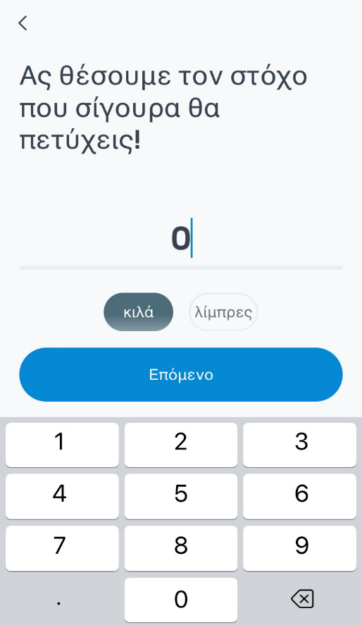
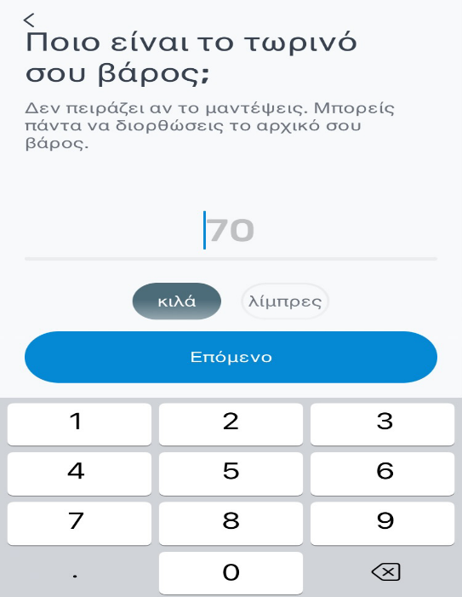
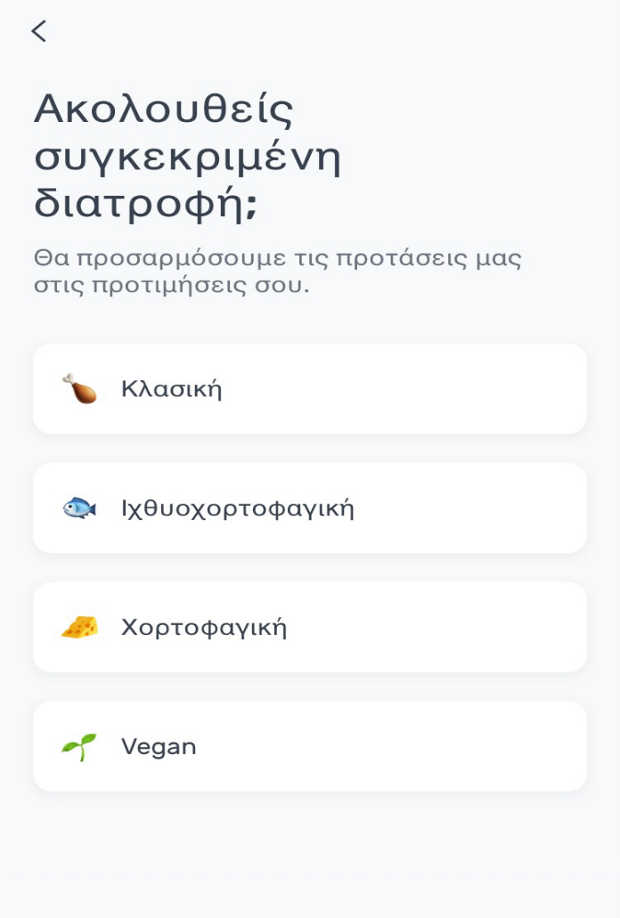
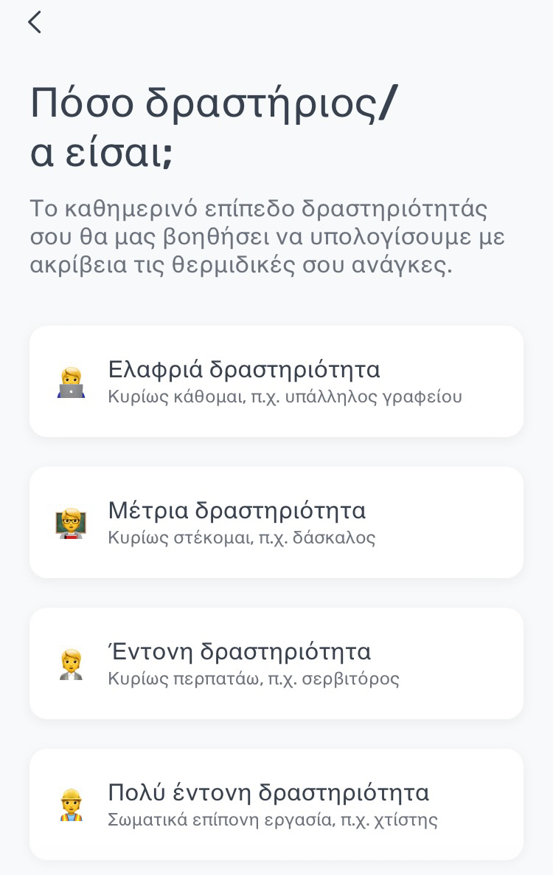
Καθορίστε το επίπεδο σωματικής δραστηριότητάς σας:
1 για το φως
2 για μέτρια ένταση
3 για έντονη
4 για πολύ έντονο.
Εισάγετε το βάρος-στόχο σας.
Εισάγετε το τρέχον βάρος σας.
1
1
Καθορίστε αν ακολουθείτε μια συγκεκριμένη δίαιτα κάνοντας κλικ στο:
1 αν τρώτε όλα τα τρόφιμα
2 αν είστε πεσκαταριανοί (δηλαδή τρώτε ψάρια αλλά όχι κρέας)
3 αν είστε χορτοφάγος αλλά καταναλώνετε αυγά, ψάρια και γαλακτοκομικά
4 αν είστε αυστηρά χορτοφάγος
2
2
3
3
4
4

Slide 12
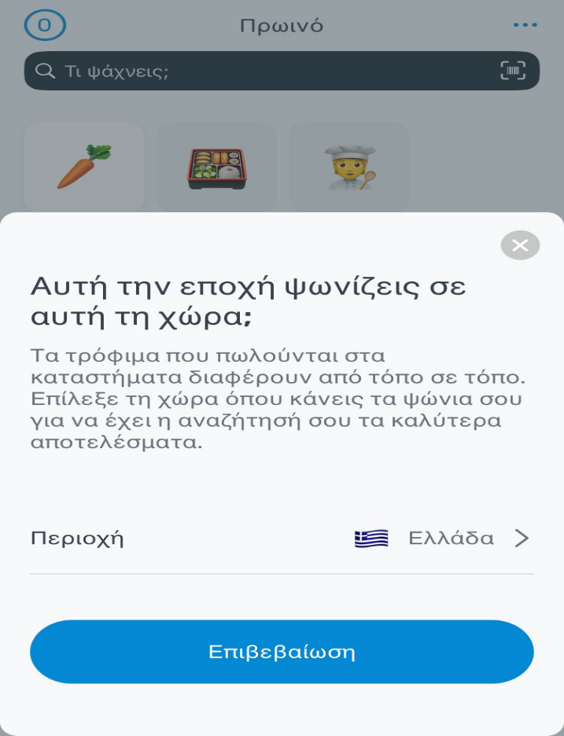
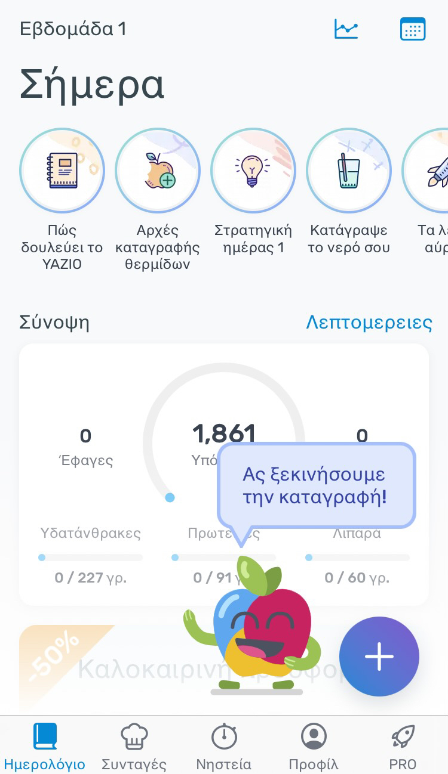
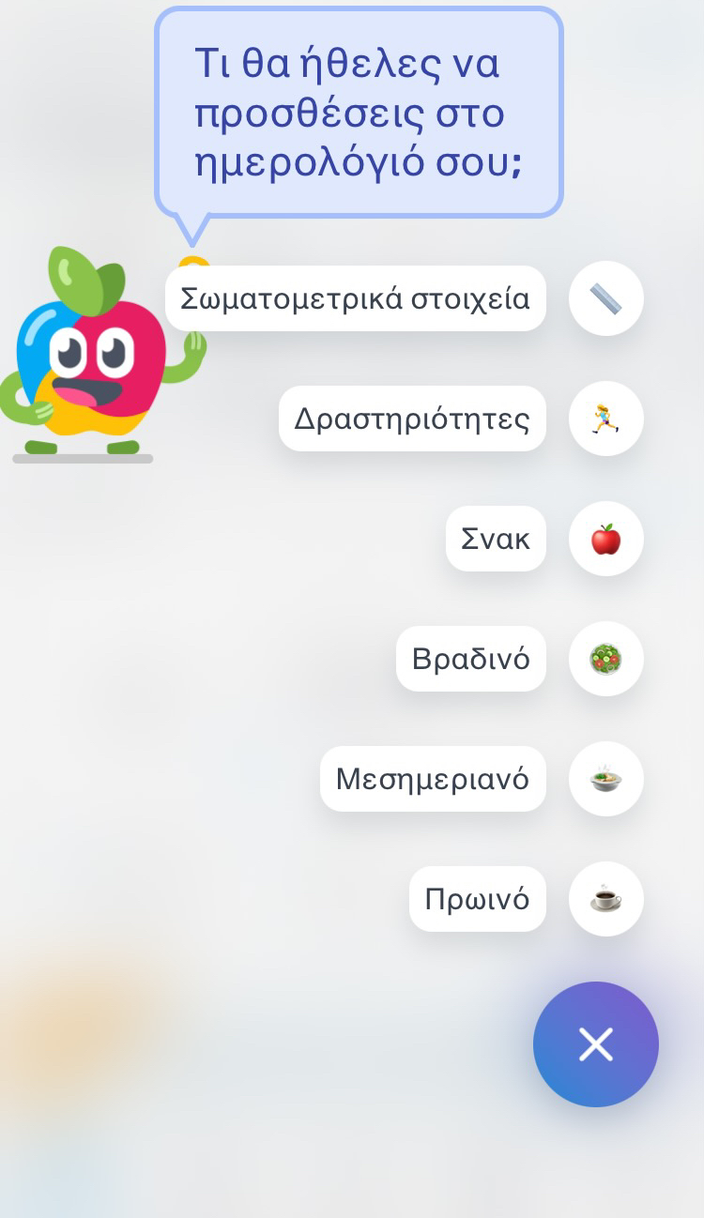
Επιλέξτε το είδος της εγγραφής που θέλετε να αρχίσετε να εισάγετε:
1 για το ύψος, το βάρος, τις περιφερικές μετρήσεις
2 σωματικές δραστηριότητες
3 για σνακ
4 για δείπνο
5 για μεσημεριανό γεύμα
6 για πρωινό
1
2
Σε περίπτωση εισαγωγής αρχείων τροφίμων, επιλέξτε τη χώρα από την οποία ψωνίζετε αυτή τη στιγμή για να αποκτήσετε "πρόσβαση" στη σωστή βάση δεδομένων τροφίμων της εφαρμογής.
3
Η εικόνα της αρχικής οθόνης που εμφανίζεται μόλις ολοκληρώσετε όλες τις προηγούμενες απαραίτητες καταχωρήσεις δεδομένων. Η "μασκότ του μήλου" σας προσκαλεί να ξεκινήσετε την εγγραφή κάνοντας κλικ στο σύμβολο +.
4
5
6

Slide 13
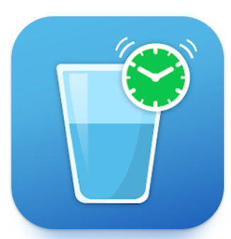
Παράδειγμα 2: Υπενθύμιση νερού
Μια δωρεάν εφαρμογή με κύρια λειτουργία που βοηθά στην παρακολούθηση του νερού.
Κύρια χαρακτηριστικά:
  Με βάση το φύλο και το βάρος → ενημερώνει τους χρήστες για το πόσο νερό πρέπει να πίνουν την ημέρα.
  Μενού με περίπου 20 διαφορετικά ποτά.
  Επιλέξτε την ποσότητα του νερού που πίνετε κάθε φορά.
  Έξυπνη υπενθύμιση: ώρα λειτουργίας για ύπνο, ώστε οι χρήστες να μην παίρνουν υπενθύμιση για νερό.
  Παρακολούθηση νερού ανά εβδομάδα, μήνα και έτος στο διάγραμμα.
  Επιτεύγματα που ενθαρρύνουν τους χρήστες να επιτύχουν τον ημερήσιο στόχο τους.
  Επιτρέπει την ενσωμάτωση δεδομένων στην εφαρμογή υγείας.

Slide 14
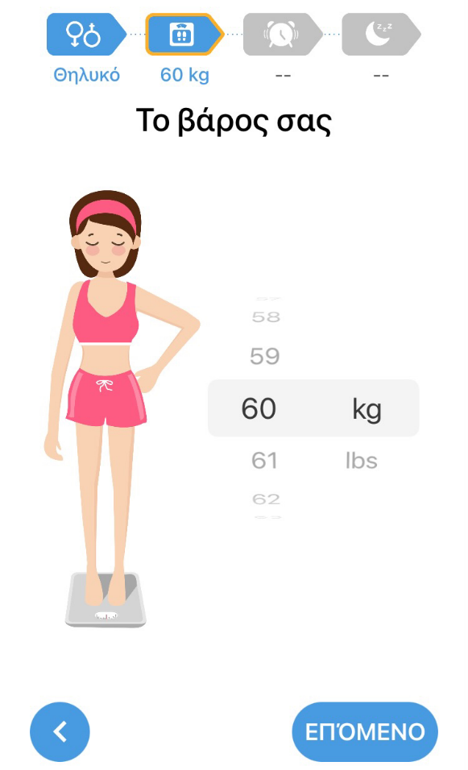
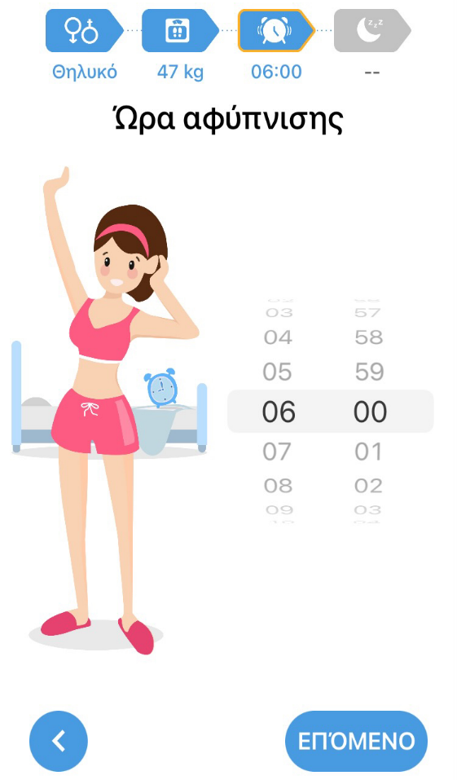
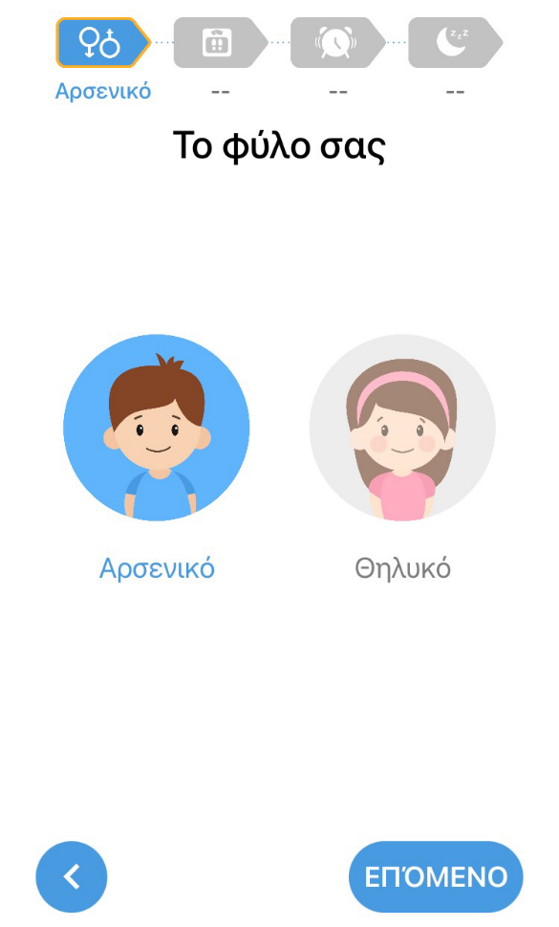

Η εικόνα που εμφανίζεται όταν ανοίγετε την εφαρμογή για 1^{η} φορά, λέγοντας ότι αυτή η εφαρμογή είναι ο προσωπικός σας σύντροφος ενυδάτωσης.
Εισάγετε το φύλο, το βάρος και την ώρα που ξυπνάτε.
Κάντε κλικ στο μπλε κουμπί στα δεξιά σας για να προχωρήσετε κάθε φορά.

Slide 15
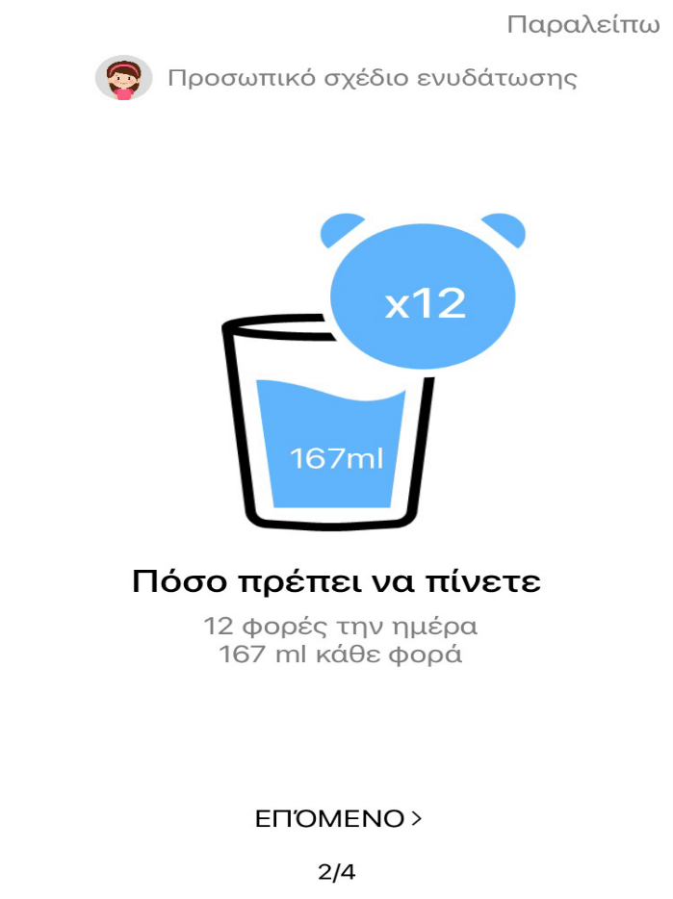
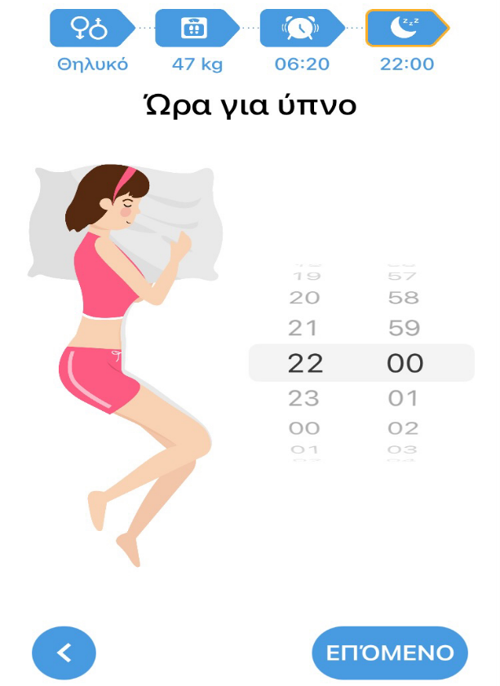
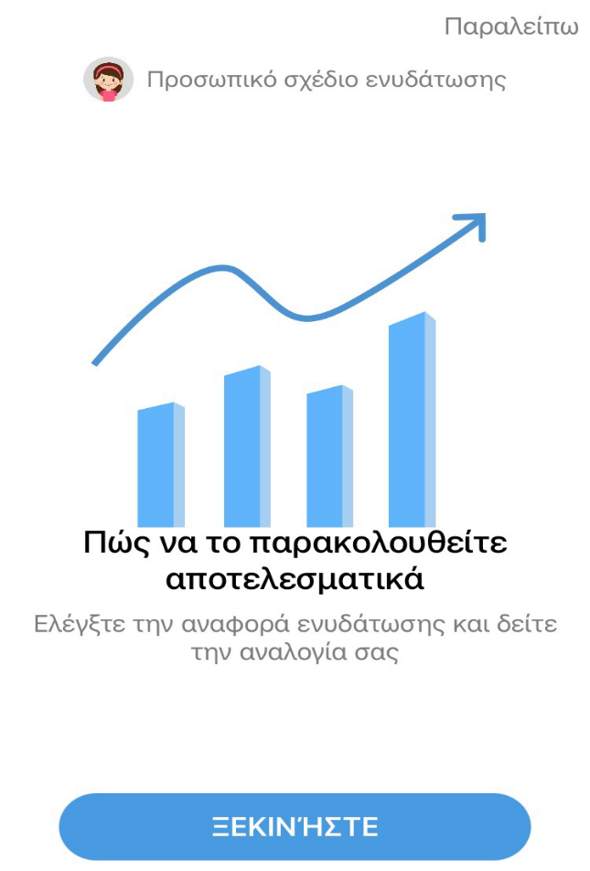
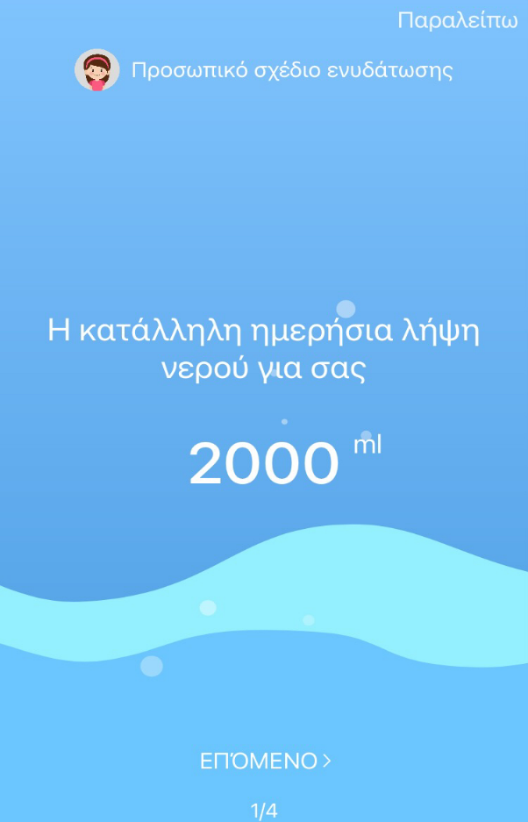
Το προσωπικό σας σχέδιο ενυδάτωσης δείχνει την επαρκή ημερήσια πρόσληψη νερού
Η εφαρμογή παρέχει μια "αναφορά ενυδάτωσης" για την αποτελεσματική παρακολούθηση της πρόσληψης νερού
Εξηγεί πόσα ποτήρια νερού απαιτούνται και την ποσότητα που απαιτείται για την επαρκή ημερήσια πρόσληψη νερού.
Εισάγετε την ώρα που θα πάτε για ύπνο το βράδυ.

Slide 16
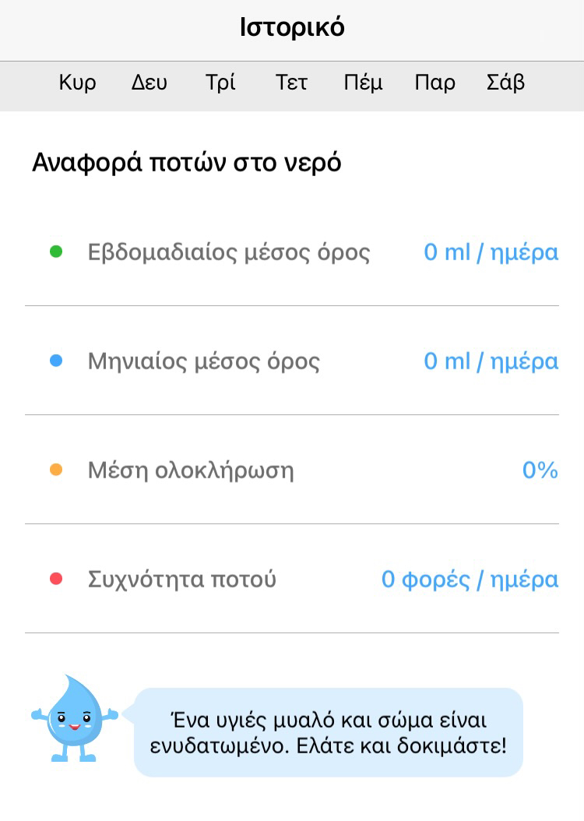
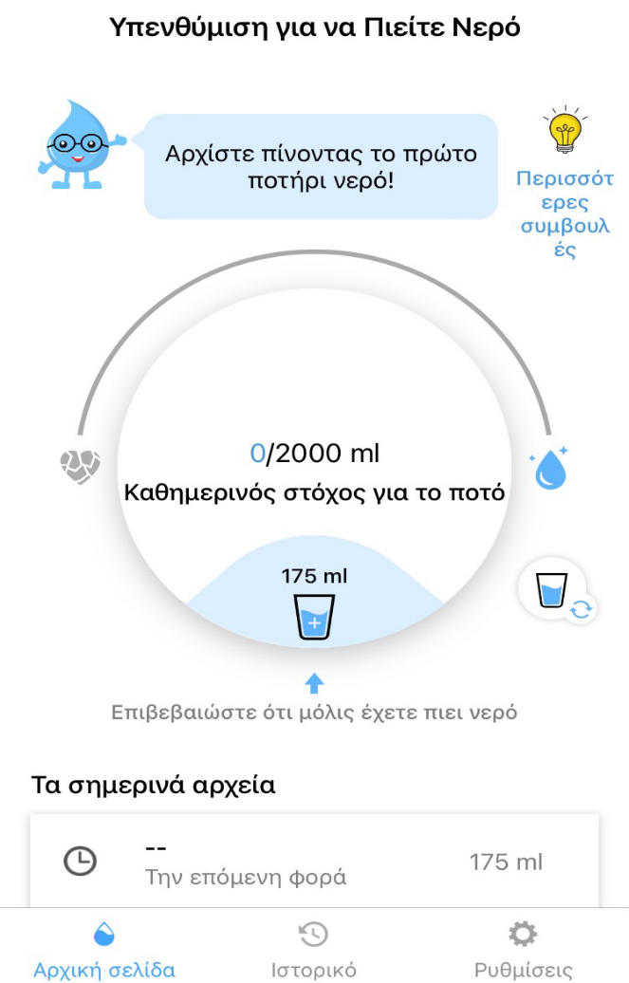
Η εικόνα της αρχικής οθόνης που εμφανίζεται μόλις ολοκληρώσετε όλες τις προηγούμενες απαραίτητες καταχωρήσεις δεδομένων.
Η σελίδα ιστορίας του νερού σας. Κάντε κλικ σε κάθε επιλογή για να ελέγξετε τα στατιστικά στοιχεία και τα διαγράμματα:
1 για μέση εβδομαδιαία πρόσληψη (ml/ημέρα)
2 για τη μέση μηνιαία πρόσληψη (ml/ημέρα)
3 για το μέσο ποσοστό ολοκλήρωσης
4 για τη συχνότητα των περιόδων κατανάλωσης
1
2
3
4
Κάντε κλικ στο σύμβολο "ρολόι" για να αποκτήσετε πρόσβαση στο ιστορικό νερού.

Slide 17
6.2.2
Υλοποίηση στην πραγματική ζωή - Εφαρμογή των στόχων SMART
Στόχοι
Να μελετήσουμε πραγματικά σενάρια για το πώς οι εφαρμογές διατροφής μπορούν να επιτρέψουν την τήρηση πιο υγιεινών διατροφικών συνηθειών και να βοηθήσουν την υγεία των ατόμων γενικότερα.
Να παρουσιάσουμε διάφορα πραγματικά σενάρια όπου οι εφαρμογές διατροφής θα μπορούσαν να είναι χρήσιμες.
Να τεθούν οι στόχοι SMART που σχετίζονται με τη διατροφή και να εξετάσουμε ποιες εφαρμογές υγείας είναι οι καταλληλότερες για να επιτευχθούν αυτοί οι στόχοι.
Πηγή: Freepik
Notes:
Ο εκπαιδευτής θα παρουσιάσει στους εκπαιδευόμενους διάφορα σενάρια και καταστάσεις από την πραγματική ζωή σχετικά με το πώς οι εφαρμογές διατροφής μπορούν να επιτρέψουν την υιοθέτηση πιο υγιεινών διατροφικών συνηθειών και να βοηθήσουν την υγεία των ατόμων γενικότερα.
Τα στοιχεία της συνεδρίας "πραγματικές ενσωματώσεις" μπορείτε να τα βρείτε παρακάτω:
- Παρουσίαση διαφορετικών πραγματικών σεναρίων όπου οι εφαρμογές διατροφής θα μπορούσαν να είναι χρήσιμες, (π.χ. εύρεση νέων συνταγών για υγιεινά γεύματα και σνακ, παρακολούθηση της διαιτητικής πρόσληψης ενός συγκεκριμένου θρεπτικού συστατικού σε περίπτωση ιατρικής κατάστασης - όπως υπέρταση και αλάτι, παρακολούθηση της πρόσληψης θερμίδων σε περίπτωση προσπάθειας απώλειας σωματικού βάρους κ.ά.).
- Εφαρμογή των στόχων SMART σε εφαρμογές διατροφής: οι συμμετέχοντες θα θέσουν τους δικούς τους στόχους SMART που σχετίζονται με τη διατροφή και στη συνέχεια θα κάνουν καταιγισμό ιδεών και θα συζητήσουν πώς θα ενσωμάτωναν αυτούς τους στόχους σε μια εφαρμογή διατροφής.

Slide 18
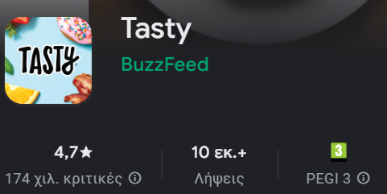
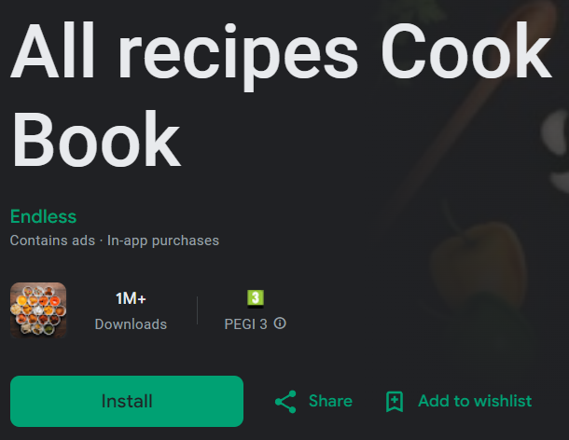
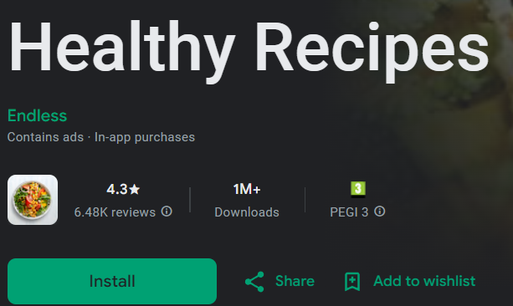
Σενάριο 1
Αναζητώντας έμπνευση
Μ.: 40 ετών, εργάζεται με πλήρη απασχόληση, μητέρα 2 παιδιών.
Η Μ. δεν έχει πια έμπνευση για να ετοιμάσει ένα ωραίο και υγιεινό γεύμα για τον εαυτό της και τα παιδιά της. Έχει βαρεθεί να μαγειρεύει τις ίδιες επιλογές κάθε εβδομάδα και θέλει να βρει νέες συνταγές μαγειρικής που θα είναι εύκολες στην παρασκευή τους και θα προσελκύουν τα παιδιά της να τις δοκιμάσουν.
Η Μ. αποφασίζει να κατεβάσει μια εφαρμογή διατροφής που περιέχει υγιεινές και νόστιμες συνταγές από τις οποίες παίρνει ιδέες.

Slide 19
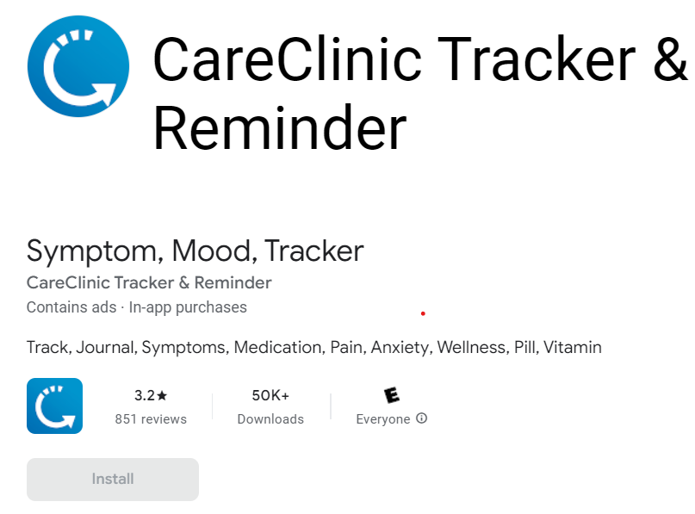
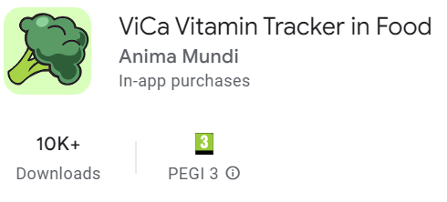
Σενάριο 2
Διαχείριση και παρακολούθηση μιας έλλειψης μικροθρεπτικών συστατικών
Ν.: 22 ετών, φοιτήτρια, σιδηροπενική αναιμία που διαγνώστηκε από το γιατρό της.
Ο γιατρός της συνέστησε να αρχίσει να παίρνει καθημερινά συμπλήρωμα σιδήρου και να λαμβάνει επαρκή ποσότητα σιδήρου μέσω της διατροφής της.
Η Ν. αποφασίζει να κατεβάσει μια εφαρμογή για να της υπενθυμίζει να παίρνει το καθημερινό συμπλήρωμα σιδήρου και να παρακολουθεί την πρόσληψη σιδήρου (mg) μέσω της εισαγωγής των τροφίμων και των ποτών που καταναλώνει.

Slide 20
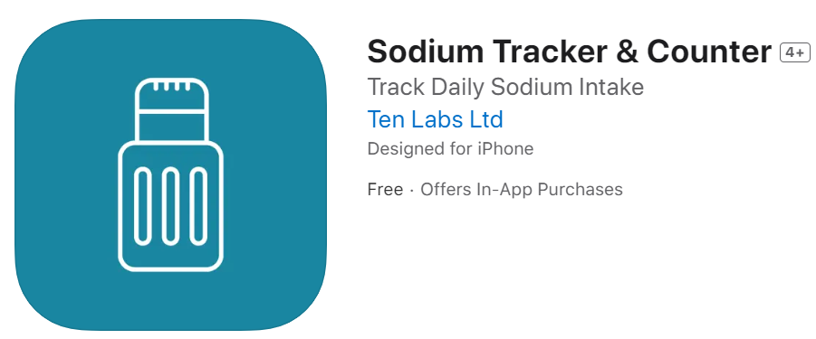
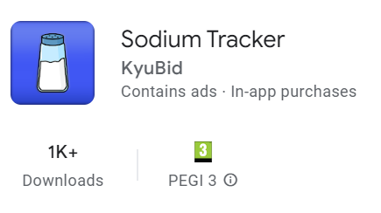
Σενάριο 3
Διαχείριση της υπέρτασης
Τ.: άνδρας, ηλικίας 65 ετών, συνταξιούχος, ένα προηγούμενο περιστατικό καρδιακής προσβολής, διαγνωσμένος με υπέρταση.
Ο γιατρός τον συμβούλεψε να μειώσει την κατανάλωση αλμυρών τροφών και να μην υπερβαίνει την πρόσληψη 3g αλατιού (νάτριο) ημερησίως.
Ο Τ. αποφασίζει να κατεβάσει μια εφαρμογή για να παρακολουθεί και να υπολογίζει την ημερήσια πρόσληψη νατρίου εισάγοντας όλα τα τρόφιμα που καταναλώνει και για να ανακαλύψει επιλογές με χαμηλό αλάτι.

Slide 21
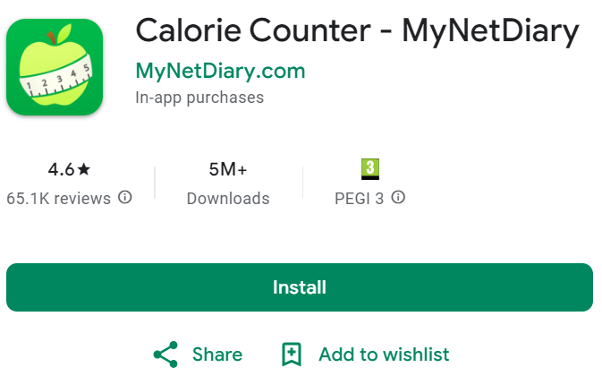
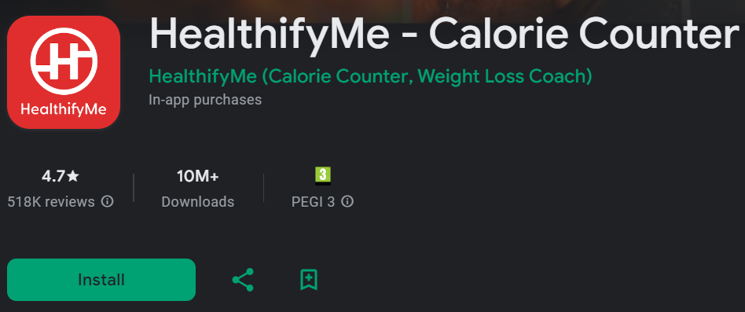
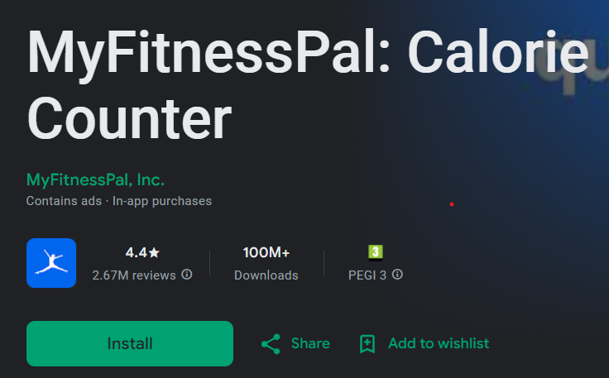
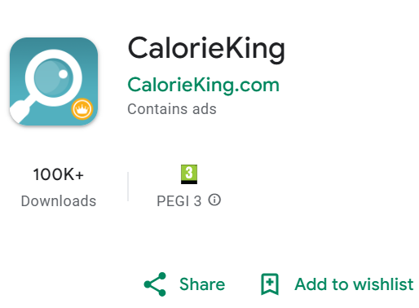
Σενάριο 4
Παρακολούθηση των θερμίδων για τον έλεγχο του σωματικού βάρους
J.: άνδρας, ηλικίας 35 ετών, εργάζεται με μερική απασχόληση.
Θέλει να χάσει βάρος και ο διαιτολόγος φίλος του τον συμβούλεψε να τρώει περίπου 2.500 kcal/ημέρα για να αρχίσει να χάνει 0,5 kg/εβδομάδα.
Ο J. αποφασίζει να κατεβάσει μια εφαρμογή για να παρακολουθεί και να υπολογίζει την πρόσληψη θερμίδων εισάγοντας κάθε τρόφιμο και ποτό που καταναλώνει.

Slide 22
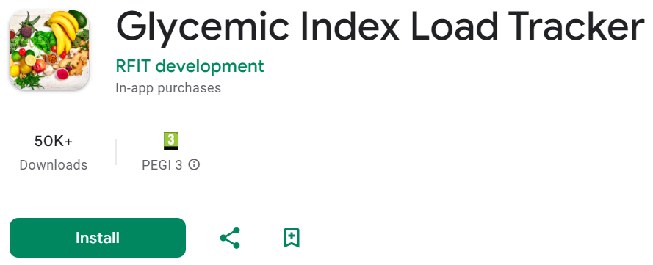
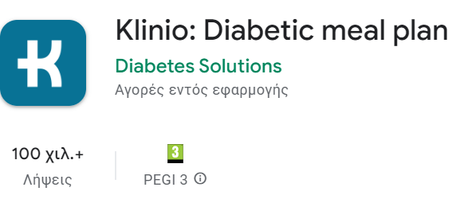

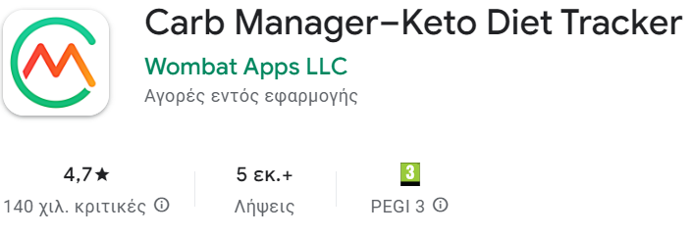
Σενάριο 5
Διαχείριση του διαβήτη
Κ.: γυναίκα, ηλικίας 30 ετών, ασθενής με διαβήτη τύπου 1 από την ηλικία των 8 ετών.
Τα τελευταία αποτελέσματα του αίματος δείχνουν ότι τα επίπεδα σακχάρου της είναι λίγο εκτός φυσιολογικών ορίων. Ο γιατρός της τη συμβούλεψε να δίνει μεγαλύτερη προσοχή στους υδατάνθρακες που καταναλώνει σε κάθε γεύμα σε συνδυασμό με την ποσότητα της ινσουλίνης που χορηγεί.
Η Κ. αποφασίζει να κατεβάσει μια εφαρμογή διατροφής για να παρακολουθεί την πρόσληψη υδατανθράκων σε κάθε γεύμα και να βρίσκει συνταγές με χαμηλούς υδατάνθρακες.

Slide 23
Σενάριο Χ;
Προτάσεις;
Υπάρχει κάποιο άλλο σενάριο κατά το οποίο θα μπορούσε να είναι χρήσιμο μια εφαρμογή διατροφής;

Slide 24

Δραστηριότητα: SMART: Καθορισμός και υλοποίηση στόχων SMART που σχετίζονται με τη διατροφή
Ορίστε τον δικό σας στόχο SMART που σχετίζεται με τη διατροφή
Μοιραστείτε τον στόχο σας με την υπόλοιπη ομάδα.
Ελέγξτε αν πρόκειται πράγματι για στόχο SMART (εκπλήρωση προϋποθέσεων;).
Σχετίζεται με μια συγκεκριμένη ομάδα τροφίμων (π.χ. φρούτα), σχετίζεται με το σωματικό βάρος ή μια κατάσταση υγείας;
Γιατί επιλέξατε αυτόν τον στόχο;
Πηγή: Freepik

Slide 25
Δραστηριότητα: SMART: Καθορισμός και υλοποίηση στόχων SMART που σχετίζονται με τη διατροφή
Καταιγισμός ιδεών και συζήτηση:
Πώς θα μπορούσατε να ενσωματώσετε αυτούς τους στόχους σε μια εφαρμογή διατροφής;
Τι είδους εφαρμογή θα χρησιμοποιήσετε για να παρακολουθείτε την πρόοδο του στόχου σας;
Υπάρχει κάποια δυσκολία που μπορεί να αντιμετωπίσετε;
Πηγή: Freepik

Slide 26


Συγχαρητήρια!
Ολοκληρώσατε τη διδασκαλία αυτής της ενότητας!
Με τη συγχρηματοδότηση της Ευρωπαϊκής Ένωσης. Οι απόψεις και οι γνώμες που διατυπώνονται εκφράζουν αποκλειστικά τις απόψεις των συντακτών και δεν αντιπροσωπεύουν κατ’ ανάγκη τις απόψεις της Ευρωπαϊκής Ένωσης ή του Ευρωπαϊκού Εκτελεστικού Οργανισμού Εκπαίδευσης και Πολιτισμού (EACEA). Η Ευρωπαϊκή Ένωση και ο EACEA δεν μπορούν να θεωρηθούν υπεύθυνοι για τις εκφραζόμενες απόψεις.

